Slide 1

Programmation orientée objet
Mme Radia Belkeziz

Slide 2
Programmation orientée objet
Les principes de la programmation orientée objet:
Encapsulation: Il s’agit de regrouper des données avec un ensemble de routines visant à les lire ou les manipuler. Chaque classe définit des méthodes ou propriétés afin d’interagir avec les données. C’est à partir de la classe que seront créés les différents objets. Quand un des objets de la classe sera intégré dans le programme, on parlera de cet objet en tant qu’instance de la classe : l’objet est créé avec les propriétés de sa classe.
Abstraction: Elle consiste à masquer à l’utilisateur les détails inutiles. Ce dernier peu ainsi implémenter sa propre logique davantage complexe sans pour autant avoir à prendre en compte la complexité cachée et sous-jacente.
Héritage: Cela signifie qu’une classe B hérite de la classe A. Autrement dit, la classe B hérite des attributs et méthodes de la classe A. On peut alors appeler Les méthodes contenues dans la classe A par la classe B dès lors qu’une instance de la classe B est créée. Cela fait énormément gagner en temps.
Polymorphisme: Il permet au développeur d’utiliser une méthode ou un attribut selon plusieurs manières, en fonction de son besoin. Une même méthode peut, par exemple, être utilisée sur des entités différentes. La méthode du même nom produira des effets différents selon son contexte d’utilisation.

Slide 3
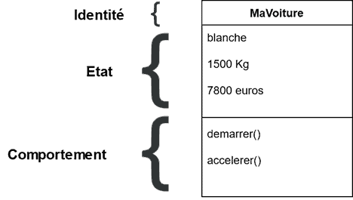
Programmation orientée objet
Les concepts de la programmation orientée objet: L’objet
Objet : un ensemble d'entités informatiques qui modélisent un ensemble d'éléments d'une partie du monde réel.
Un objet est caractérisé par :
Son identité unique
Son type
Son état: valeurs de ses attributs à un moment donné
Son comportement: ensemble de méthodes

Slide 4
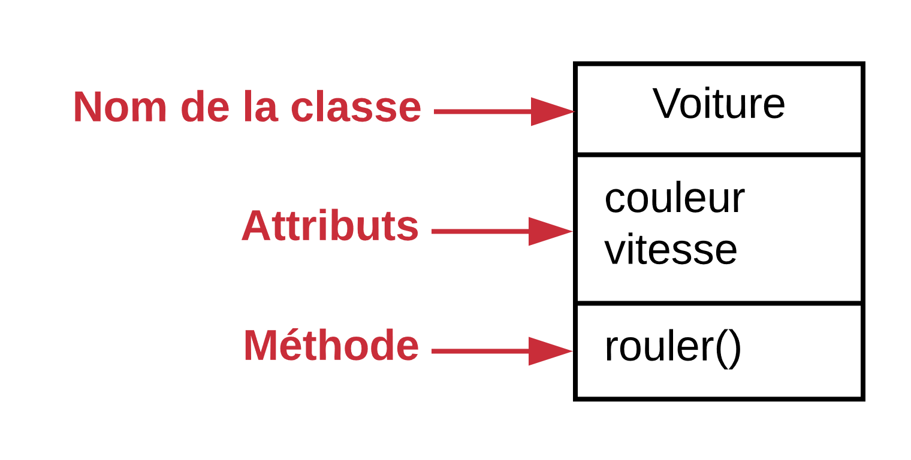
Programmation orientée objet
Les concepts de la programmation orientée objet: La classe
une classe est un ensemble de code contenant des variables et des fonctions permettant de créer des objets. Une classe peut contenir plusieurs objets.
• Définition d’une famille d’objets ayant une même structure et un même comportement caractérisée par un nom
• Chaque objet appartient à une classe
• Permet d’instancier une multitude d’objets

Slide 5
Programmation orientée objet
Les concepts de la programmation orientée objet: Méthode
Méthode: séquence d’instructions qui accèdent aux données d’un objet.
On manipule des objets par des appels de ses méthodes: nomObjet.nomMethode({paramètres})
La classe d’un objet détermine les méthodes que l’on peut appeler sur un objet
Quand on appelle une méthode sur un objet, toujours vérifier que cette méthode est définie dans la classe appropriée
Spécification :
nom de la méthode
type de la valeur de retour
types des paramètres explicites

Slide 6
Programmation orientée objet
Les concepts de la programmation orientée objet: Méthode
Paramètres explicites et receveur
Paramètre explicite:
données en entrée d’une méthode
certaines méthodes n’ont pas de paramètres explicites
Exemple: System.out.println(greeting)
Receveur (paramètre implicite) :
objet sur lequel on invoque la méthode System.out.println(greeting)

Slide 7
Programmation orientée objet
Les concepts de la programmation orientée objet: Méthode
Valeur de retour
• Le résultat « calculé » par une méthode
• Retournée au code qui a appelé la méthode
int n = greeting.length(); retourne une valeur stockée dans n
Une valeur de retour peut être passée en paramètre d’une autre méthode : System.out.println(greeting.length());
Certaines méthodes n’ont pas de valeur de retour

Slide 8
Programmation orientée objet
Les concepts de la programmation orientée objet: Méthode
• Remarque : le type du receveur n’est pas précisé ; classe courante
• Si une méthode ne retourne pas de valeur : type de retour est déclaré comme void
• Le type d’un paramètre explicite ne peut pas être void

Slide 9
Programmation orientée objet
Les concepts de la programmation orientée objet: Constructeur
Constructeur: une fonction particulière appelée lors de l'instanciation de l’objet. Elle permet d'allouer la mémoire nécessaire à l'objet et d'initialiser ses attributs.
• L’opérateur new :
Construit l’objet de type Classe
Utilise les paramètres pour initialiser les attributs de l’objet
Retourne le nouvel objet
• Certaines classes offrent plusieurs constructeurs (surchage)
Plusieurs méthodes avec le même nom et des paramètres différents

Slide 10
Programmation orientée objet
Les concepts de la programmation orientée objet: Accesseur
un accesseur est une méthode le plus souvent publique qui permet d'accéder à un attribut privé.
Un accesseur en lecture (getter) permet de lire la valeur d'un attribut.
Un accesseur en écriture (mutateur ou setter) permet de modifier la valeur d'un attribut.

Slide 11
Programmation orientée objet
Programmation orientée objet
Mme Radia Belkeziz

